Slide 1
«Лук – от семи недуг» работу выполнила учитель биологии и экологии МБОУ-ООШ с.Чадаевка Малашина марина николаевна

Slide 2
План
1.Немного о луке.
2.Характеристика луков.
3.Сорта лука.
4.Народная мудрость о луке.

Slide 3
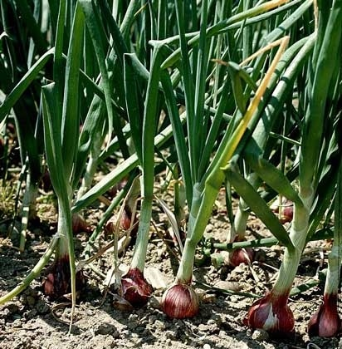
Немного о луке.
Мы зовём его луком потому, что петелька ростка, вылезая из земли, изгибается как тетива. Но у него есть и научное название: по –латыни «алиум» – «остропахнущий».
Алиум - родовое имя всех луков. На свете много разных луков, но чаще всего мы сажаем лук, который за два года три раза меняет имя. Мелкие, чёрные, как угольки семена зовутся луком –чернушкой. У лука – подростка, который вырос из семени, уже другое имя: лук-севок. А на следующий год повзрослевшая и растолстевшая луковица-севка получит ещё новое имя: лук-репка. Разрежь луковицу ножом и увидишь, что между белыми сочными чешуйками, как в колыбели, дремлет почка-детка, зачаток будущего ростка. Иногда в луковице одна колыбелька, иногда три, иногда дюжина. Луковица не только дом для деток, но и хранилище фитонцидов. По-гречески «фитон» – «растение», по-латыни «цидо» – «убиваю». Фитонцидами назвал профессор Б.П.Токин открытые им у растений летучие защитные вещества. невидимое оружие, которым пользуется для своей защиты лук, может защищать и человека. Стоит пожевать лук в течение трёх минут и можно ручаться, что во рту не останется ни одного микроба. В годы «моровых поветрий», когда свирепствовали заразные болезни, в каждой избе вывешивались связки лука. Народ верил, ч то лук защищает людей от «прилипчивых болезней», и верил не зря. Если на пути фитонцидов лука встретится туберкулёзная палочка, дизентерийная, или бацилла брюшного тифа, то все они будут убиты. Гнойные раны, обработанные фитонцидами лука переставали гноиться.

Slide 4
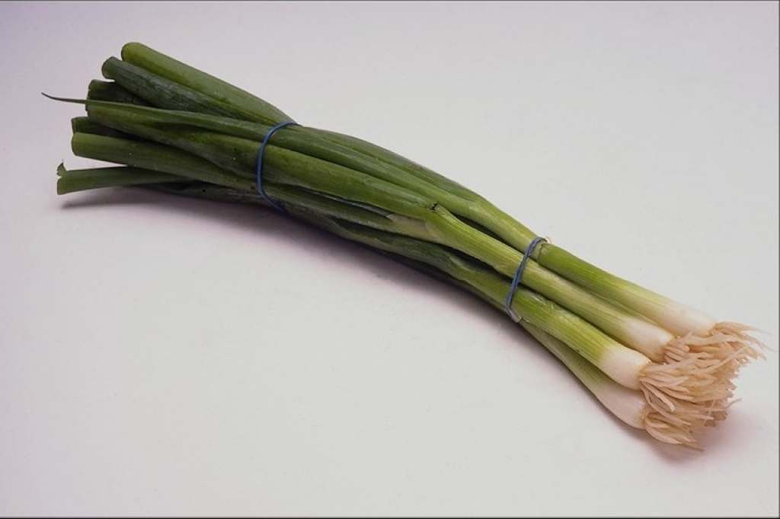
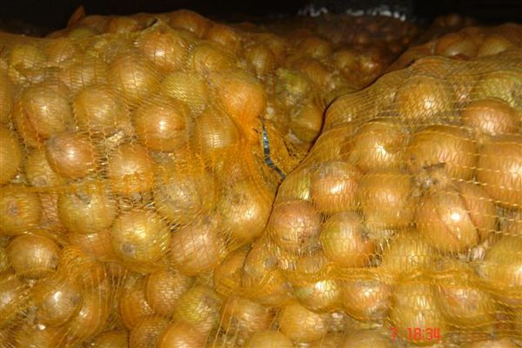
Характеристика лука.
Различают луки репчатые, лук –порей, лук шалот, батун, шнитт-лук. Последние два многолетние виды, луковиц они не образуют, и в пищу у них употребляют только листья (перо). У шнитт-лука, или резанца перо более тонкое, нежное, у батуна – толще и грубее. На эти луки надо обратить внимание. Они очень урожайны с ранней весны дают обильную зелень в течение всего лета. Репчатый лук делиться на острый и сладкий. Лук –порей, к сожалению, мало пока распространён. Он имеет нежный вкус, придаёт кушаньям особый аромат. Этот лук требует для своего развития в средней полосе до 180 дней. Его размножают рассадой. Лук – порей очень хорошо хранится.

Slide 5
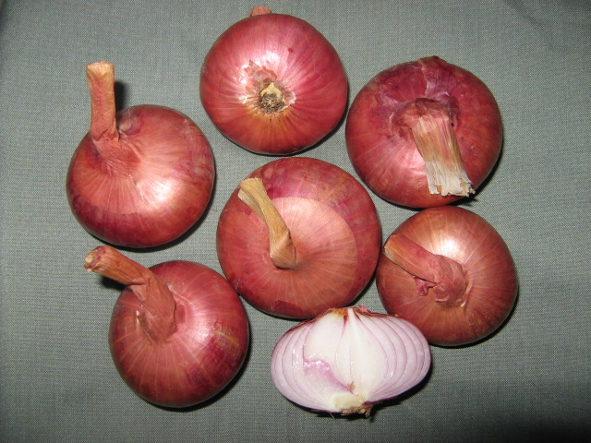
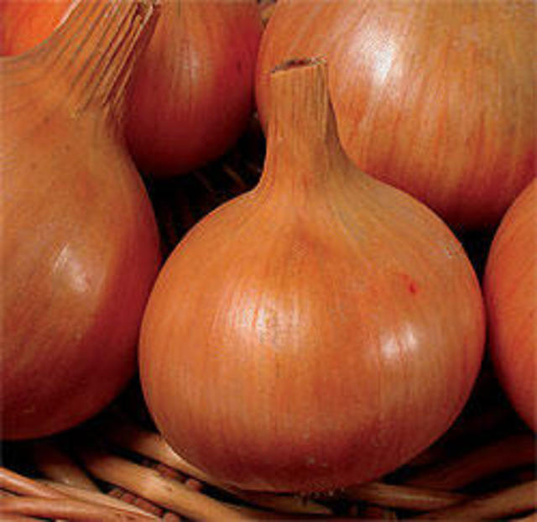
Сорта лука.
1.Лук репчатый.
Сорта: Алеко, Золотистый Семко, Испанский 313, Комета F1, Стардаст F1,Универсо F1, Хиберна МС, Бессоновский, Арзамасский, Даниловский, Ростовский – острый сорт, Каба, Белозёрский – самый сладкий лук, Мячковский – самый урожайный и многие другие.
Золотистый Семко. Рекомендуется для садово-огородных участков. Раннеспелый сорт. Период от полных всходов до массового полегания листьев в однолетней культуре 90 дней. Луковица округлая, массой 75-80г. Сухие чешуи светло-коричневые с жёлтым оттенком, число их 2-3. сочные чешуи белые. Вкус лука – острый. Урожайность репки 3,3-3,5 кг/ кв.м. вызреваемость лука перед уборкой 99%. 95% луковиц сохраняется в течение 7 месяцев. Ценность сорта Золотистый Семко – стабильная урожайность, дружность созревания, отличная вызреваемость и лёжкость луковиц.

Slide 7
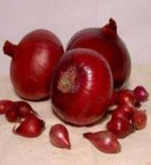
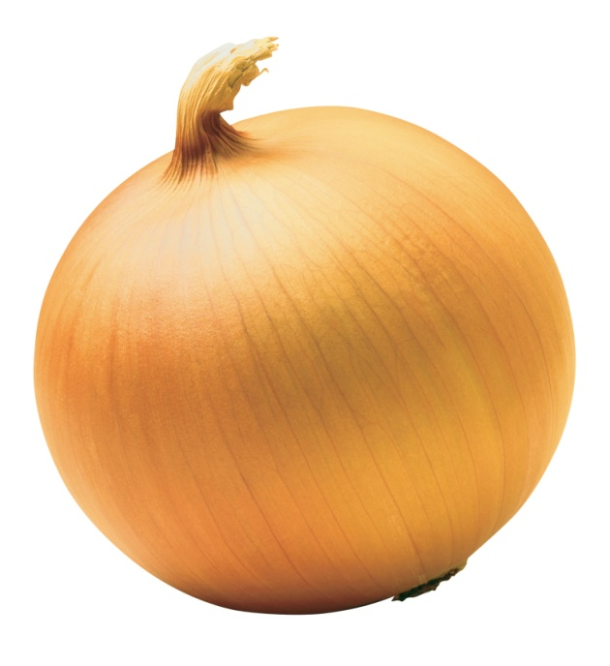
2. Лук – батун.
Сорта: Апрельский, Барон, Изумрудный, Исполин, Нежность, Русский зимний, Уральский семейный.
Русский зимний рекомендован для выращивания. Салатный, среднеспелый, зимостойкий. Период от начала нарастания листьев до технической спелости 27-30 дней. Листья светло-зелёные со средним восковым налётом, длина листьев до 33 см, ширина 0,95 см. вкус слабоострый. Содержание сухого вещества 10,5 %, общего сахара 4,3%, аскорбиновой кислоты - 55,4 мг. На 100г. сырого вещества. товарную луковицу не формирует. Урожайность зелёного лука за одну срезку – 1,58 кг./кв.м, за сезон – 3,68 кг./кв.м. ценность сорта – высокая урожайность, отличные вкусовые качества листьев, длительный срок отдачи товарного зелёного лука, зимостойкость.

Slide 8
Нежность. Салатный, зимостойкий, среднеспелый. Период от начала отрастания листьев до хозяйственной годности 30 дней. Растение со средней степенью ветвления. Розетка листьев прямостоячая, мощная, высотой до 53 см, высота ложного стебля 13 см. листья зелёные со слабым восковым налётом. Длина листа до 35 см, ширина 1,3 см, число листьев на один побег 4. масса одного растения 50-60 г. Вкус зелёных листьев нежный, слабоострый. Содержание сухого вещества в период хозяйственной годности 10,2%, общего сахара – 3,8%. Урожайность 4,2 – 4,6 кг./кв.м. Долго сохраняет хозяйственную годность. Ценность сорта – высокая урожайность, раннее получение зелёной продукции, нежный слабоострый вкус, зимостойкость.

Slide 9
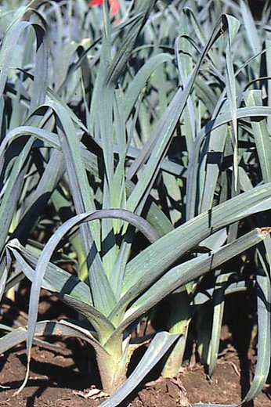
3. Лук – порей.
Сорта: Голиаф, Камус, Коламбус, Премьер, Танго.
Танго – рекомендуется для выращивания на садово-огородных участках для использования в свежем и сушённом виде в домашней кулинарии. Среднеспелый, осенний сорт. Период от полных всходов до уборки около 150 дней. Растение средней высоты. Листья полувертикальные, средней длины и ширины, сине-зелёные. Длина отбеленной части до 12 см, диаметр до 5 см, луковица слабо выражена. Масса продуктивной части одного растения 200-250 г. Ценность сорта высокая продуктивность, морозоустойчивость, выравненность растений.

Slide 10
4. Лук шнитт.
Сорта: Альбион, Богемия, Весенний, Крокус, Чемал.
Богемия – рекомендуется для выращивания на садово-огородных участках. Растение многолнтнее, используется в течение 3-5 лет при выращивании на одном месте. Период от массового отрастания весной до первой срзки листьев 2,5 – 3 недели. Лист трубчатый, полый. Шиловидный, диаметром 0,5- 0,9 см, длиной 40-50 см, тёмно-зелёный со слабым восковым налётом. Вкус полуострый. Содержание сухого вещества 13%, аскорбиновой кислоты 150 мг на 100 г сырого вещества. масса листьев в первый год 20-30 г с одного растения, на второй год – до 200г. Размножается семенами и делением куста. Поражение этого сорта шнитт-лука не обнаружено. Ценность сорта – раннее отрастание листьев весной, высокая урожайность и высокое качество продукции.

Slide 11
Народная мудрость о луке.
Загадки.
1.Не бьёт, не ругает, а от него плачут.
2.Что без боли и печали приводит в слёзы?
3.И зелен, и густ на грядке вырос куст.
4.Кто его раздевает, тот слёзы проливает.
5. Пришла панья в красном сарафане, начали раздевать, стали плакать и рыдать.
6.Сидит Марфутка в четырёх шубках, кто поцелует – тот и сморщится.
7.Сидит барыня на грядке, вся в заплатках, кто ни взглянет, всяк заплачет.

Slide 12
Пословицы и поговорки.
1.Хрен да редька, лук да капуста лихого не допустят.
2.Лук да баня всё правят.
3. Лук с чесноком родные братья.
4. Лук семь недугов лечит.

